Slide 1
Beta-Blox formulasi. Zaryadlangan og'ir zarralarning yugurish yo'li. Bragg egri chizig'i va cho'qqisi.
Bajardi: Rayimov Bobur, G'ulomov Inomjon
Guruh: F2305
Fan: Ionlashtiruvchi nurlanishning moddalar bilan o’zaro ta’siri

Slide 2
Reja:
Beta-Blox formulasi.
Zaryadlangan og'ir zarralarning yugurish yo'li.
Bragg egri chizig'i va cho'qqisi.

Slide 3

Beta formulasi (Beta–Blox formulasi)
Beta formulasi yoki Beta–Blox formulasi tez harakatlanuvchi zaryadlangan zarralar (masalan, protonlar, alfa-zarralar va atom ionlari) modda ichidan o'tganda bosib o'tilgan masofa birligiga to'g'ri keladigan o'rtacha energiya yo'qotilishini tasvirlaydi.
Boshqacha aytganda, u moddaning zarrani to'xtatish qobiliyati (stopping power) ni ifodalaydi.
Elektronlar uchun energiya yo'qotilishi biroz boshqacha bo'ladi, chunki:
ularning massasi juda kichik,
relativistik tuzatishlar talab qilinadi,
elektronlar o'zaro ajralmas (indistinguishable) hisoblanadi.

Slide 4
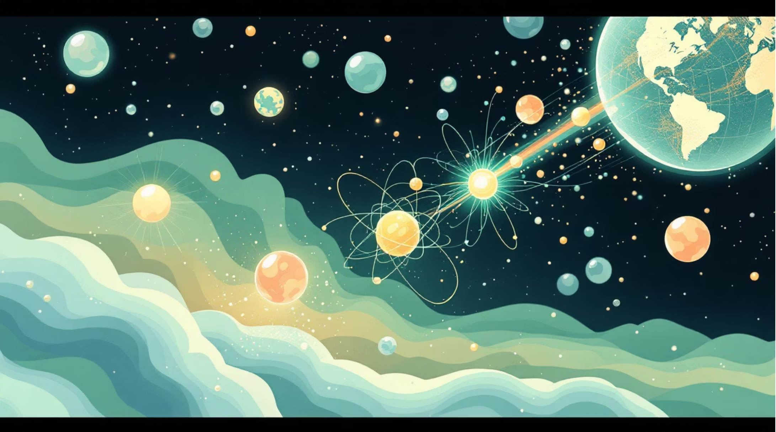
Elektronlar uchun farqlar
Bundan tashqari, elektronlar Bremsstrahlung (tormozlanish nurlanishi) orqali ancha katta energiya yo'qotadi, shuning uchun bu jarayonni hisobga olish uchun formulaga qo'shimcha hadlar kiritiladi.
Tez zaryadlangan zarralar modda ichida harakatlanayotganda moddadagi atomlarning elektronlari bilan o'zaro ta'sirlashadi. Ushbu ta'sir natijasida atomlar:
qo'zg'aladi (excitation) yoki
ionlanadi (ionization).
Natijada harakatlanayotgan zarra energiya yo'qotadi.

Slide 5

Tarixiy ma'lumot
1
1930-yil
Beta formulasining norelativistik varianti Hans Beta tomonidan topilgan
2
1932-yil
Relativistik varianti ishlab chiqilgan
Zarraning eng ehtimolli energiya yo'qotishi o'rtacha energiya yo'qotishidan farq qiladi. Bu taqsimot Landau–Vavilov taqsimoti orqali tavsiflanadi.

Slide 6
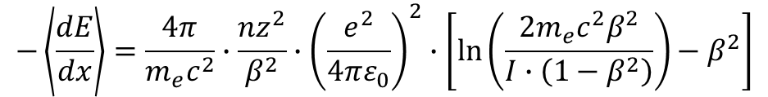

Formula
v tezlikka, z zaryadga (elektron zaryadi birliklarida) va E energiyaga ega bo'lgan zarra x masofani bosib o'tib, elektronlar son zichligi n ga ega bo'lgan va o'rtacha qo'zg'alish energiyasi I bilan tavsiflanadigan muhit ichidan harakat qilsa (quyida tushuntiriladi), formulalarning relativistik ko'rinishi SI birliklarida quyidagicha yoziladi:
Bu yerda:
c — yorug'lik tezligi
ε₀ — vakuumning dielektrik doimiysi (elektr o'tkazuvchanlik konstantasi)
shuningdek,
bu yerda:
e — elektron zaryadi
mₑ — elektronning tinchlik massasi (rest mass).

Slide 7
Zaryadlangan og'ir zarralarning yugurish yo'li
Zaryadlangan og'ir zarralarning yugurish yo'li deganda zaryadlangan zarra modda ichida to'liq to'xtaguncha bosib o'tadigan umumiy masofa tushuniladi. Bunday zarralarga protonlar, alfa-zarralar va og'ir ionlar misol bo'la oladi.
Zaryadlangan zarra modda ichida harakatlanayotganda asosan muhitdagi atomlarning elektronlari bilan o'zaro ta'sirlashadi. Bu ta'sirlar natijasida atomlar:
ionlanadi yoki
qo'zg'aladi (excitation).
Natijada zarra o'zining kinetik energiyasini asta-sekin yo'qotadi. Shu sababli zarra sekinlashib boradi va oxir-oqibat to'liq to'xtaydi.

Slide 8
To'xtatish qobiliyati
Masofa birligiga to'g'ri keladigan energiya yo'qotish tezligi moddaning to'xtatish qobiliyati (stopping power) deb ataladi va odatda quyidagicha yoziladi:
Bu kattalik Beta–Blox formulasi orqali tavsiflanadi. Ushbu formula energiya yo'qotilishi quyidagi omillarga bog'liqligini ko'rsatadi:
Zarraning zaryadi (z)
Zarraning tezligi (v)
Moddaning elektronlar zichligi
Muhitning o'rtacha qo'zg'alish energiyasi
Zarra sekinlashgani sari uning energiya yo'qotishi keskin ortadi. Yo'lining oxiriga yaqin joyda energiya yo'qotish maksimal qiymatga yetadi. Bu hodisa Bragg cho'qqisi (Bragg peak) deb ataladi. Aynan shu nuqtada zarra energiyasining katta qismi ajralib chiqadi.

Slide 9
Zarraning yugurish yo'liga ta'sir qiluvchi omillar
Zarraning yugurish yo'li asosan quyidagi omillarga bog'liq:
1
2
3
Zarraning boshlang'ich kinetik energiyasi
Zarraning turi (massasi va zaryadi)
Muhitning zichligi va atom tarkibi
Odatcha massasi katta va energiyasi yuqori bo'lgan zarralar uzoqroq masofani bosib o'tadi, zich materiallar esa ularning yugurish yo'lini tezroq qisqartiradi.
Masalan, 200 MeV energiyali proton suv ichida taxminan 25 sm masofani bosib o'tadi, holbuki alfa-zarralar havoda bir necha santimetr, qattiq moddalarda esa bir necha mikrometr masofani bosib o'tadi.
Zaryadlangan og'ir zarralar energiyasining asosiy qismini yo'lining oxirida ajratib chiqargani sababli, ular radiatsion terapiyada, ayniqsa saratonni proton va ion terapiyasi bilan davolashda keng qo'llanadi.

Slide 10
Bragg egri chiziqlari
Zaryadlangan zarralar, masalan protonlar va og'ir ionlar, modda ichidan o'tganda asosan ionlanish jarayoni orqali energiya yo'qotadi. Ushbu energiya yo'qotilishini Beta–Blox tenglamasi tasvirlaydi.
Bragg egri chizig'i — bu energiya yo'qotish tezligi yoki Linear Energy Transfer (LET) ning to'xtatuvchi muhit ichida bosib o'tilgan masofaga bog'liqligini ko'rsatuvchi grafikdir.
Energiya yo'qotish asosan ikki omil bilan belgilanadi:
yadroning zaryadi kvadratiga
zarra tezligining kvadratiga teskari proporsionallik
Shu sababli Bragg egri chizig'i o'ziga xos shaklga ega bo'ladi: zarra to'xtashidan oldin, juda past energiya sohasida energiya yo'qotish keskin ortib Bragg cho'qqisi (Bragg Peak) hosil qiladi.
Aynan shu Bragg cho‘qqisi ion terapiyasini saratonni rentgen nurlari bilan davolashga qaraganda samaraliroq qiladi.
Bragg egri chizig‘i energiya ortishi bilan kamayib boradi va β = 0.9 tezlik atrofida minimum qiymatga yetadi (protonlar uchun taxminan 2.2 GeV energiya). Minimal nuqtadan yuqori energiyalarda LET asta-sekin ortadi, ya’ni u logarifmik tarzda oshib boradi.

Slide 11
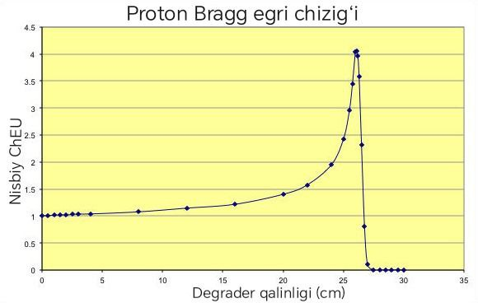
Rasm: 205 MeV energiyali protonlar uchun Bragg egri chizig‘i.
HDPE (yuqori zichlikdagi polietilen) materialida protonlarning yurish masofasi 26.100 sm bo‘lib, egri chiziqning cho‘qqisi aynan shu joyda hosil bo‘ladi.
Kirish nuqtasida suvdagi LET (Linear Energy Transfer — chiziqli energiya uzatilishi) qiymati 0.4457 keV/mikron ga teng.

Slide 12
Xulosa
Zaryadlangan og‘ir zarralar modda ichida harakatlanayotganda, asosan, ionlanish orqali energiya yo‘qotadi va qanchadir vaqtdan keyin to‘xtaydi. Ularning yugurish yo‘li boshlang‘ich energiyaga, zarraning turiga va muhit xossalariga bog‘liq. Energiya yo‘qotish jarayoni Beta–Blox formulasi bilan xarakterlanadi va yo‘l oxirida keskin ortib ketadi. Bu esa Bragg cho‘qqisini hosil qiladi. Aynan shu xususiyat tufayli zaryadlangan zarralar, ayniqsa proton va og‘ir ionlar tibbiyotda keng qo‘llaniladi.

Slide 13
Foydalanilgan manbalar
https://en.wikipedia.org/wiki/Bethe_formula?utm_source=chatgpt.com
https://www.bnl.gov/nsrl/userguide/bragg-curves-and-peaks.php?utm_source=chatgpt.com
https://chatgpt.com/share/69aec089-ac4c-800a-90d5-ab27f4616e05

